Slide 1
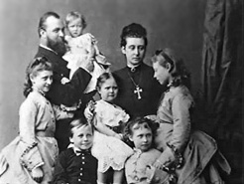
Интегрированный урок для 1 класса ОПК и окружающий мир Урок разработала: Учитель начальных классов ГБОУ СОШ №1416 СП №2 г. Москвы Плаксина Людмила Викторовна
«Мы в семье».

Slide 2
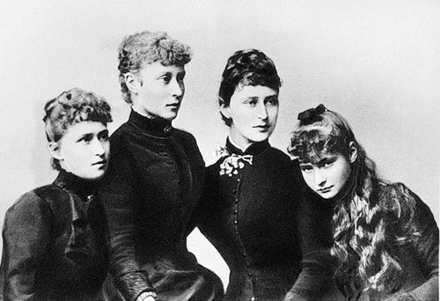
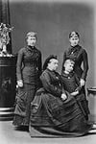
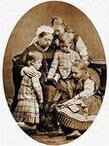
Что такое семья?
Notes:
- Семья – это самое дорогое, что может быть у человека, чтобы люди не говорили о богатстве, о карьере и признании окружающих, если человек одинок и не имеет возможности общаться с родными людьми, то любые деньги и любой престиж теряют для него свою ценность. Ведь только в семье можно получить то тепло и ласку, то безоговорочное понимание и принятие, о котором мечтают все: и взрослые и дети.

Slide 3
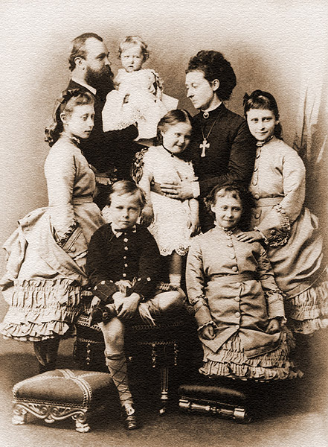
Семья – это радость и счастье. Семья – это нежность, тепло. Семья спасет от ненастья, И улыбнется всем бедам назло. Семья – это мама красивая, Семья – это мама родная. В семье мы всегда счастливые, Она нас всегда украшает. Семья – это папа сильный. Семья – это папа надежный. В семье после дел непосильных, Отдохнуть душою можно. Семья – это дети веселые. Семья – это дети красивые. Все должны быть в семье здоровые. Тогда точно семья счастливая.
Notes:
Это фотография семьи Елизаветы Федоровны Романовой – родной сестры страстотерпицы царицы Александры.
Родилась великая княгиня 20 октября (2 ноября) 1864 года в протестантской семье великого герцога Гессен - Дармштадтского Людвига IV и принцессы Алисы. Не смотря на то, что семья жила в достатке – детей своих воспитывали в строгости и приучали к труду с малых лет. Считали своим долгом помогать бедным. Участвовали в благотворительности. Традицией семьи было: посещение больниц детьми раз в неделю и дарить больным поделки, сделанные своими руками, при этом каждый ребенок должен был желать больным скорейшего выздоровления, не повторяясь в выражениях.

Slide 4
Объясните смысл пословиц
Вся семья вместе, так и душа на месте.
Родители трудолюбивы и дети не ленивы.
Кто родителей почитает, тот вовеки не пропадает.
Братская любовь пуще каменных стен.

Slide 5
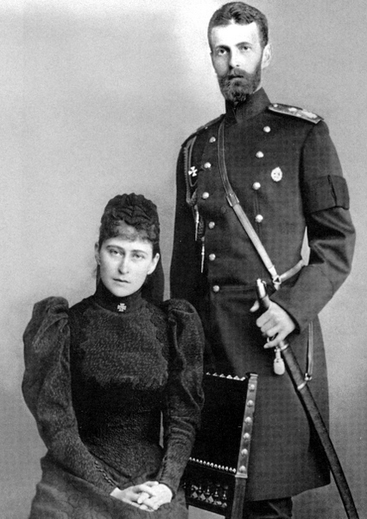
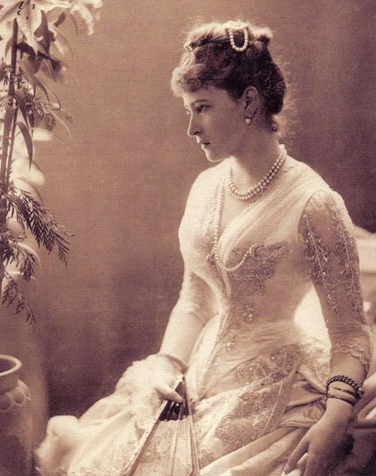
Великая княгиня Елизавета Федоровна
и князь Сергей Александрович
Notes:
Елизавета Федоровна очень часто со своей семьей приезжала в Россию. Здесь она повстречала своего будущего мужа – князя Сергея Александровича, брата императора российского Александра III. В 1884 году княгиня вышла за него замуж. С мужем, они поехали жить в село Ильинское. Сергей Александрович и Елизавета Федоровна очень часто проводили благотворительные ярмарки для своих крестьян. Видя глубокую веру своего супруга, она горячо молилась и просила Господа наставить ее (помните, я вам говорила, что княгиня была протестанткой?). После долгих раздумий великая княгиня избрала Православие. В 1891 году великий князь Сергей Александрович был назначен генерал-губернатором Москвы (как сейчас у нас МЭР). Переехав в Москву, Елизавета Федоровна стала посещать больницы, детские приюты, дома престарелых, тюрьмы. Везде она старалась помочь и сделать что-либо для их облегчения. В Русско-японской войне (1904 год) великая княгиня старалась помогать фронту, русским воинам.

Slide 6
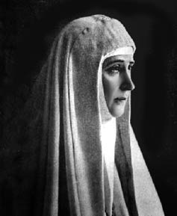
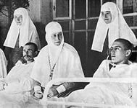
Преподобномученица великая княгиня Елисавета с раненными солдатами.
Notes:
После смерти мужа, Елизавета Федоровна могла бы вернуться на Родину, но полюбив Россию, остается ей верна. Она решает полностью свою жизнь посвятить Господу, через служение людям, создав в Москве обитель труда, милосердия и молитвы. Это Марфо-Мариинская обитель, которая находится на улице Большая Ордынка, куда мы с вами поедем на экскурсию в 4 классе, когда будем более подробно изучать православную культуру.

Slide 7
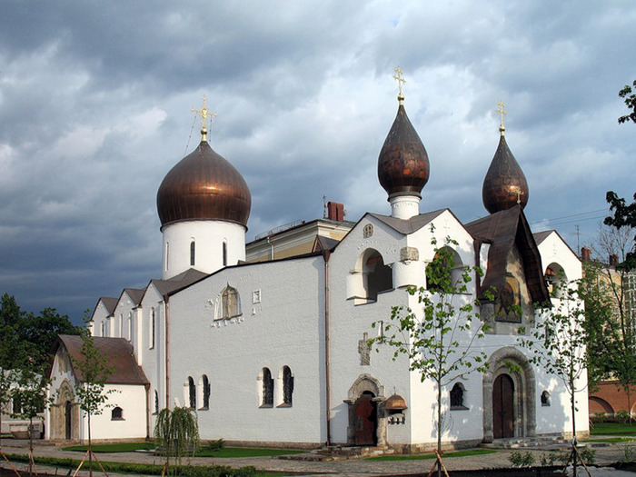
Марфо – Мариинская обитель
Notes:
В Марфо-Мариинской обители были созданы два храма – Марфо-Мариинский и Покровский, а также больница, которая считалась лучшей в Москве. Лучшие врачи здесь лечили больных совершенно бесплатно, а в аптеке отпускались лекарства бедным. Также был создан детский приют и школа.
В Марфо-Мариинской обители великая княгиня Елизавета Федоровна вела подвижническую жизнь; спала на деревянной кровати без матраса, не более трех часов; строго соблюдала все посты; в полночь вставала на молитву, а потом обходила все палаты больницы.

Slide 8
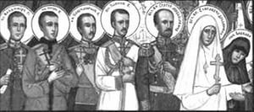
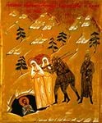
Алапаевск. Казнь.
Notes:
Времена тогда были смутные, бунтари свергли с престола царя Николая II. Великая княгиня очень переживала эту утрату. Но вслед за царем арестовали и Елизавету Федоровну на третий день Святой Пасхи 1918года.
Вместе с сестрами обители Варварой и Екатериной Елсавету Федоровну привезли в уральский город Алапаевск. Ночью 5 июля 1918 года узников повезли за город, к заброшенным рудникам. С руганью, избивая мучеников прикладами винтовок, палачи – враги России стали бросать их в шахту. Первой столкнули великую княгиню Елизавету Федоровну, а затем толкали князей которых тоже арестовали бунтовщики. Даже когда Елизавете Федоровне причиняли боль, она продолжала горячо молиться: «Господи! Прости им, ибо не ведают, что делают!». Упав на выступ шахты вместе с израненным князем Иоанном Константиновичем. Елизавета Федоровна оторвала часть ткани со своего апостольника и сделала перевязку великому князю, хотя сама изнемогала от боли.

Slide 9
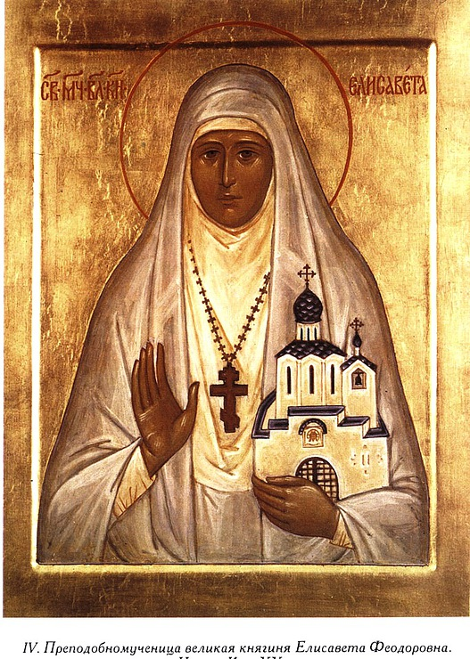
Святая преподобномученице Елисавето, моли Бога о нас.
Notes:
Через несколько дней армия адмирала А.В. Колчака заняла Алапаевск. Подняв тела убиенных из шахты все увидели, у Елизаветы Федоровны, Варвары и князя Иоанна пальцы были сложены для крестного знамения. Гробы с мощами преподобномучениц в 1920 году были доставлены в Иерусалим и положены в русском храме равноапостольной Марии Магдалины у подножия Елеонской горы.
Память преподобномучениц великой княгини Елисаветы и инокини Варвары совершается 5(18) июля и в день Собора новомученников и исповедников Российских.

Slide 10
Используемая литература:
Святые преподобномученицы великая княгиня Елисавета и инокиня Варвара. Жития. Канон. Сост.: Д. Болотина. – Москва. Лепта Книга 2014г.
Святая мученица российская великая княгиня Елизавета Федоровна. Москва. Столица. 1994г.
Поурочные разработки А.А. Плешаков, Окружающий мир. Москва. 2012г.
Интернет ресурсы: yandex картинки.

